Slide 1
Драма «Гроза». История создания, система образов, приемы раскрытия характеров героев. Своеобразие конфликта. Смысл названия

Slide 2
Теория литературы.
Литературное произведение в диалогической форме с серьёзным сюжетом (в отличие от комедии) для исполнения на сцене.
драма
фраза, которую произносит персонаж драмы в ответ на высказывание другого действующего лица.
реплика
ремарка
пояснения автора к тексту пьесы (обычно в скобках), содержащие краткую характеристику обстановки действия, внешности и особенностей поведения персонажей
противоречие, система противоречий, которые лежат в основе литературного произведения.
конфликт

Slide 3
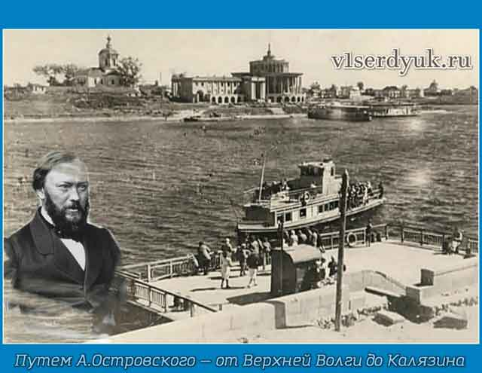
История создания пьесы
В основу сюжета легли впечатления Островского от литературной экспедиции по Волге в 1856-1857 гг. Пьеса была начата Александром Островским в июле, а закончена 9 октября 1859 года. (Рукопись хранится в Российской государственной библиотеке). По просьбе друзей А.Н.Островского, цензор И.Нордстрем, благоволивший к драматургу, представил «Грозу» как пьесу не социально-обличительную, сатирическую, а любовно-бытовую.
«Гроза» была разрешена драматической цензурой к представлению в 1859 г., а напечатана в январе 1860 г.

Slide 4
“Гроза”
Особенное внимание русских писателей в 50-60-х годах привлекали три темы:
крепостное право;
появление на арене общественной жизни новой силы - разночинной интеллигенции;
положение женщины в стране.
Но в ряду тем, выдвинутых жизнью, была ещё одна, требующая неотложного освещения.
тирания самодурства, денег и старозаветного авторитета в купеческом быту.
это поведение, которое характеризуется высокомерием, эгоизмом и нежеланием уважать или учитывать интересы других людей.

Slide 5
«Гроза» Островского была поставлена в Малом театре
16 ноября 1859-го

Slide 6
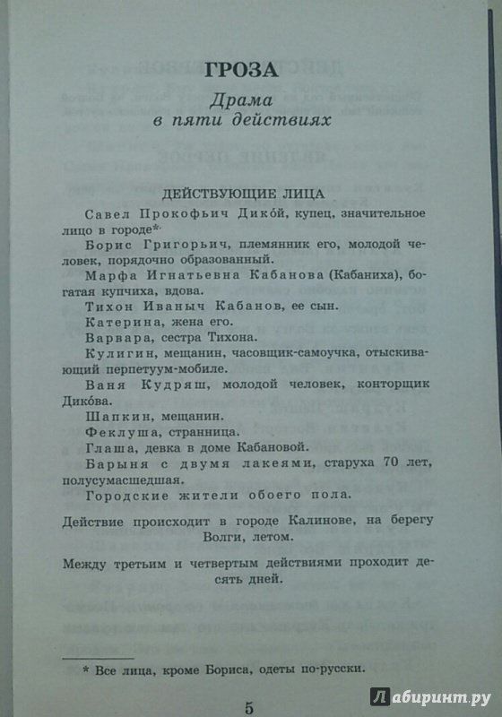
Смысл названия
Гроза - это …
природное явление
символ обновления
наказание за земные грехи

Slide 7
Фамилии в пьесах Островского «говорят» не только о характере героя, но фактически дают информацию о нем.
"Хозяева жизни" | "Жертвы"

Slide 8
Роль первой реплики, которая сразу раскрывает характер героя:
Кулигин. Чудеса, истинно надобно сказать: чудеса!
Кудряш. А что?
Дикой. Баклуши ты, что ль, бить суда приехал! Дармоед! Пропади ты пропадом!
Борис. Праздник; что дома-то делать!
Феклуша. Бла-алепие, милая, бла-алепие! Красота дивная.
Кабанова. Если ты хочешь мать послушать, так ты, как приедешь туда, сделай так, как я тебе приказывала.
Тихон. Да как же я могу, маменька, вас ослушаться!
Варвара. Не уважишь тебя, как же!
Катерина. Для меня, маменька, все одно, что родная мать, что ты, да и Тихон тоже тебя любит.

Slide 9
Домашнее задание
Прочитать 2-3 действие драмы “Гроза”

Slide 10
Тест.
В каком году написана драма “Гроза”?
а) 1859 б) 1861 в) 1865
Фраза, которую произносит персонаж драмы в ответ на высказывание другого действующего лица - это
а) ремарка б) реплика в) рассказ
На какие две группы можно разделить героев драма “Гроза”?
а) хозяева жизни и холопы
б) хозяева жизни и жертвы
в) власть имущие и холопы
В каком городе происходит действие драмы “Гроза”?
а) Кострома б) Калинов в) Ярославль
Кто из героев носит одежду, отличную от остальных?
а) Тихон б) Кудряш в) Борис

Slide 11
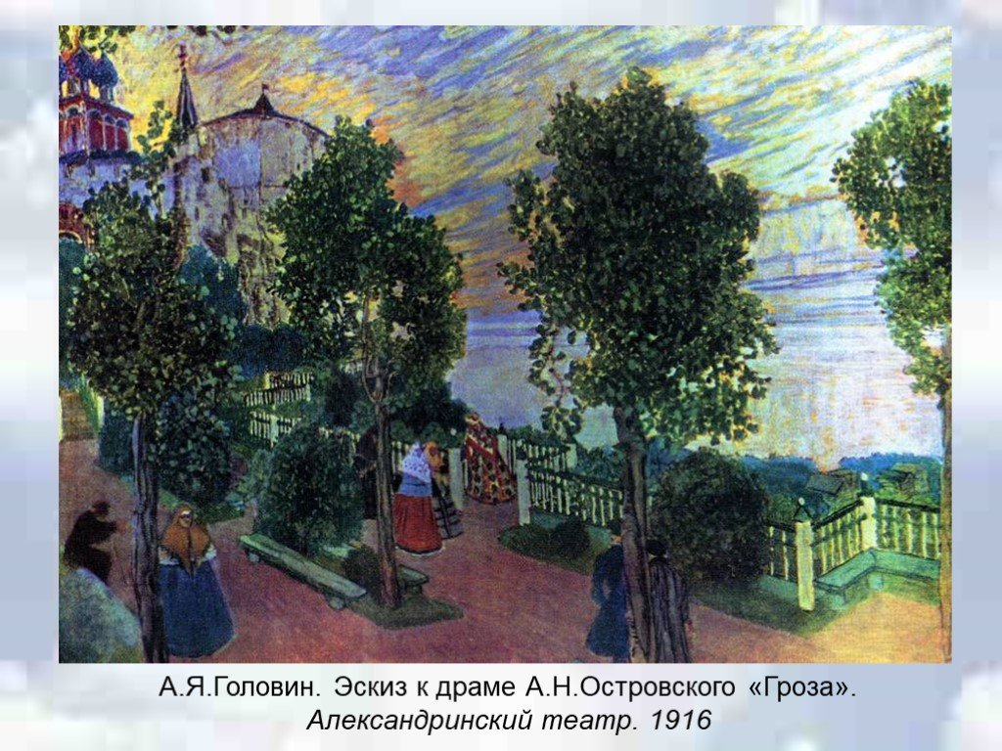
Город Калинов и его обитатели.

Slide 12
Работа над 1-3 действиями.
Работа над двумя монологами Кулигина (действие 1, явл. 3; действие 3, явл. 3).
Выделите слова, которые особенно характеризуют жизнь в городе.
Выделите слова, которые особенно ярко характеризуют жизнь в семье.

Slide 13
«Жестокие нравы»; «грубость да бедность нагольная»; «честным трудом никогда не заработать больше насущного хлеба»; «старается бедного закабалить»; «на труды даровые еще больше денег наживать»; «не доплачу копейку»; «торговлю подрывают из зависти»; «враждуют» и т. п. — это принципы жизни в городе.
«Бульвар делали, а не гуляют»; «ворота заперты и собаки спущены»; «чтобы люди не видали, как они своих домашних едят поедом, да семью тиранят»; «слезы льются за этими запорами, невидимые и неслышимые»; «за этими замками разврату темного да пьянства» и т. п. — это принципы жизни в семье.
Вывод. Город Калинов противоречив. С одной стороны, чудесное место, где располагается город. С другой, ужасная жизнь в этом городе. Красота в том, что не зависит от хозяев города, они не могут подчинить себе природу.
Если в Калинове так плохо, то почему вначале — чудесный вид, Волга, такая же прекрасная природа и в сцене свидания Катерины и Бориса?

Slide 14
Вопросы для обсуждения
1. Как можно оценить монологи Феклуши (действие 1, явл. 2; действие 3, явл. 1)? Каким предстает город в ее восприятии?
2. Какой прием использует автор, рассказывая о жизни в городе?
3. Каковы жители, обитающие здесь?
4. Из каких источников черпают калиновцы знания о мире?
5. Каковы основные черты странницы Феклуши?
4. Чем отличается от жителей города Кулигин?
5. Кого мы можем считать «хозяевами города»? Как появляются эти герои на сцене?
6. Кто подготавливает их появление?

Slide 15
Дикой
Кто он по своему материальному и общественному положению?
В чем сказывается его стремление к наживе? Каким способом он добывает деньги?
Какие поступки и суждения Дикого указывают на его грубость, невежество, суеверие?
Покажите, как в речи Дикого раскрывается его характер?
Какие приемы использует Островский для создания образа Дикого?
Кабаниха
Кто она по своему общественному и материальному положению?
На чем, по ее мнению, должны основываться семейные отношения?
В чем проявляется ее ханжество и лицемерие?
Какие поступки и высказывания Кабанихи свидетельствуют о жестокости и бессердечии?
Что общего и в чем различия в характерах Дикого и Кабанихи?
Каковы особенности речи Кабанихи?
Как относятся к поучениям Кабанихи Тихон, Варвара и Катерина?

Slide 16
Дикой | Кабаниха
О нем: «ругатель»; «как с цепи сорвался» | О ней: «все под видом благочестия»; «ханжа, нищих оделяет,а домашних заела совсем»; «бранится»; «точит, как ржа железо»
Он сам: «дармоед»; «проклятый»; «провались ты»; «глупый человек»; «поди ты прочь»; «что я тебе — ровный что ли»; «с рылом-то и лезет разговаривать»; «разбойник»; «аспид»; «дурак» и др. | Она сама: «вижу, что вам воли хочется»; «тебя не станет бояться, меняи подавно»; «хочешь своей волей жить»; «дурак»; «приказывай жене»; «должен исполнять, что мать говорит»; «куда воля-то ведет» и др.
Вывод. Дикой — ругатель, грубиян, чувствует свою власть над людьми, самодур | Вывод. Кабаниха — ханжа, не терпит воли и неподчинения, действует страхом
Тот, кто действует по личному произволу, по своей прихоти, не считаясь с другими людьми
Лицемерный, неискренний человек, прикрывающийся показной, притворной добродетельностью, демонстрирующий лживые благочестие и набожность
Общий вывод. Кабаниха страшнее Дикого, так как ее поведение лицемерно. Дикой — ругатель, самодур, но все его действия открыты. Кабаниха, прикрываясь религией и заботой о других, подавляет волю. Она больше всего боится, что кто-то станет жить по-своему, своей волей.

Slide 17
Результаты действий этих героев:
— талантливый Кулигин считается чудаком и говорит: «Нечего делать, надо покориться!»;
— добрый, но безвольный Тихон пьет и мечтает вырваться из дома: «...а с этакой-то неволи от какой хочешь красавицы жены убежишь»; он полностью подчинен матери;
— Варвара приспособилась к этому миру и стала обманывать: «И я раньше не обманщица была, да выучилась, когда нужно стало»;
— образованный Борис вынужден приспосабливаться к самодурству Дикого, чтобы получить наследство.
Так ломает «темное царство» неплохих людей, заставляя их терпеть и молчать.

Slide 18
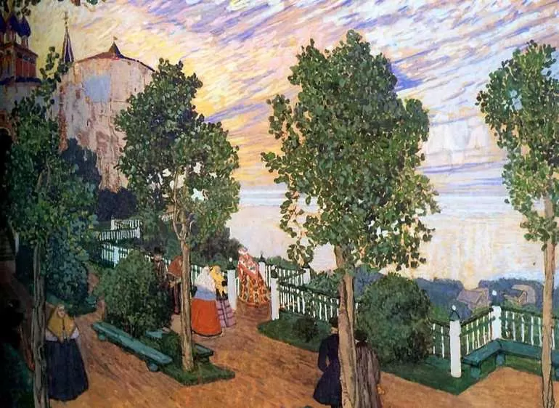
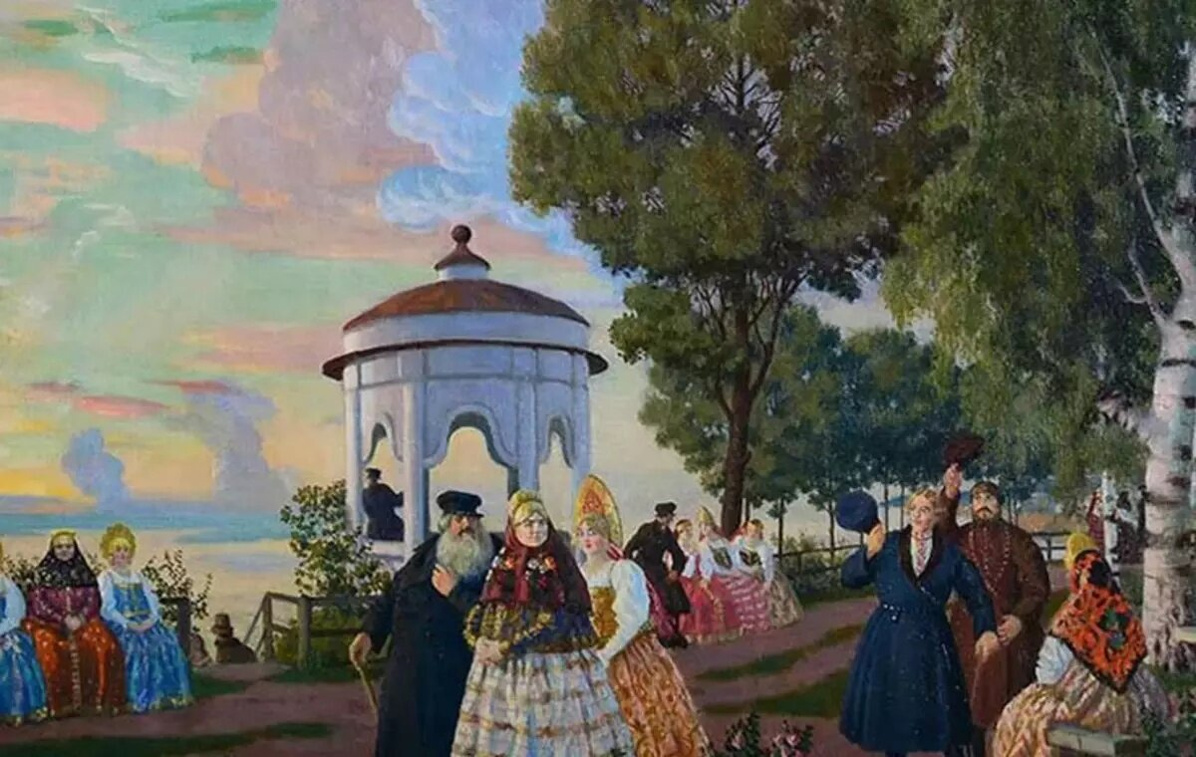
Вывод.
Город Калинов — это типичный город России второй половины XIX в. Жизнь в городе — это отражение ситуации, когда старое не хочет уступать своих позиций и стремится удержать власть подавлением воли окружающих. Деньги дают «хозяевам жизни» право диктовать свою волю «жертвам». В правдивом показе такой жизни — позиция автора, призывающего изменить ее.

Slide 19
Вопросы для контроля
Кто из “хозяев жизни”, Дикой или Кабаниха, страшнее и почему?
Почему Феклушу можно отнести к “хозяевам жизни”, а Кулигина - к “жертвам”?
Могли ли “жертвы” противостоять “хозяевам”? Прокомментируйте свою позицию.
Время на выполнение 15 минут. Можно пользоваться текстом произведения, применять цитирование. На каждый вопрос дайте развернутый ответ, объемом 3-4 предложения.

Slide 20
Образ Катерины
Вопросы к уроку:
Каковы черты внутреннего мира Катерины?
В чем истоки ее натуры?
Прослушаем монологи Катерины и проанализируем ее черты.

Slide 21
“Отчего люди не летают?” (1 д. явл. 7)
Что символизирует образ птицы?
О чём мечтает Катерина?
О каких чертах героини говорит этот монолог?
Понимает ли Варвара Катерину? Почему?

Slide 22
“Какая я была резвая!” (1 д. 7 явл.)
О чём говорит фраза Катерины: «Какая я была резвая! Я у вас завяла совсем»?
Найдите здесь фольклорное сравнение
В чём Катерина видит прелесть своей девической жизни?
Согласны ли вы с тем, что Варвара говорит: «Да и у нас то же самое»?
Не кажется ли вам, что Катерина росла бездельницей?

Slide 23
“И до смерти я любила в церковь ходить!” (1 д явл.. 7)
О каких чертах Катерины говорит этот монолог?
Почему теперь ей не снятся такие удивительные чистые сны?

Slide 24
«Точно птичка на воле»; «маменька души не чаяла»; «работать не принуждала». Занятия Катерины: ухаживала за цветами, ходила в церковь, слушала странниц и богомолок, вышивала по бархату золотом, гуляла в саду «Я у вас завяла совсем»; «да здесь все как будто из-под неволи».
Черты Катерины:
свободолюбие (образ птицы);
независимость;
чувство собственного достоинства;
мечтательность и поэтичность (рассказ о посещении церкви, о снах);
религиозность;
решительность (рассказ о поступке с лодкой).
Народность среды, в которой она выросла
Устная народная поэзия
Церковно- житийная литература и религиозность

Slide 25
Катерина и Кабанова
Атмосфера дома Кабановых — страх. «Тебя не станет бояться, меня и подавно. Какой же это порядок-то в доме будет?»
Принципы дома Кабановых: полное подчинение; отказ от своей воли; унижение упреками и подозрениями; отсутствие духовных начал; религиозное лицемерие
Для Катерины главное — жить согласно своей душе.
Для Кабанихи главное — подчинить, не дать жить по-своему
Вывод.
Взаимоотношения героев находятся в состоянии резкого контраста и рождают непримиримый конфликт.

Slide 26
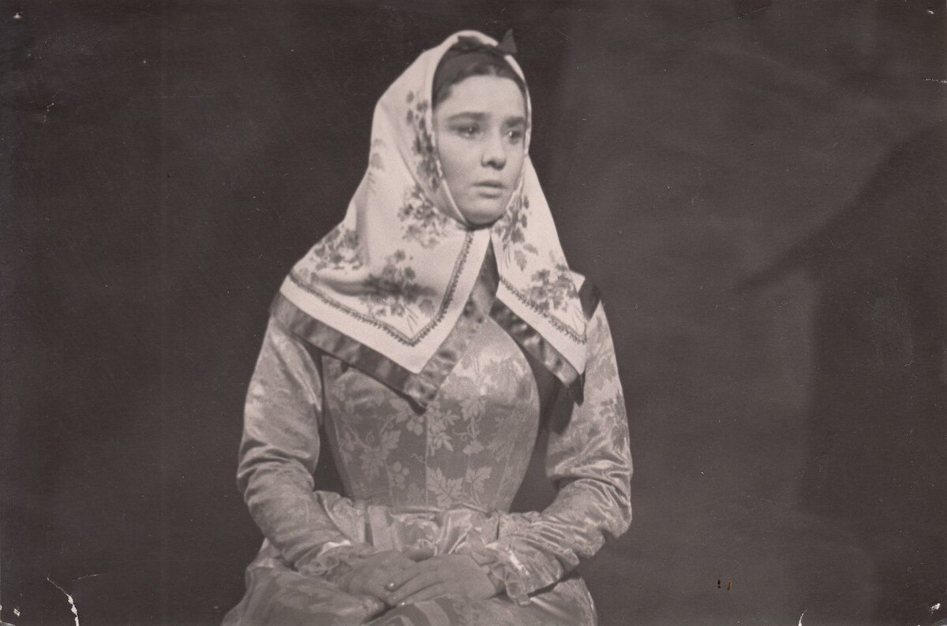
Можно ли считать Катерину “жертвой”?
Относится ли Катерина к “хозяевам жизни”?
Прямота, неспособность лицемерить и лгать - черты характера Катерины. Конфликт намечается сразу: Кабаниха не терпит в людях чувства собственного достоинства, непокорности, а Катерина не умеет приспосабливаться и покоряться.

Slide 27
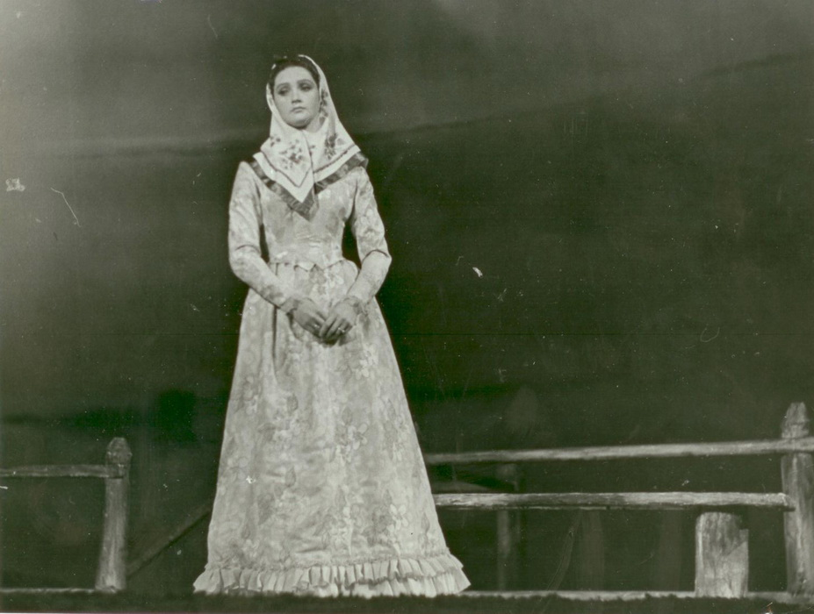
В чем выражается протест Катерины? Почему мы можем назвать ее любовь к Борису протестом?
В чем сложность внутреннего состояния героини?
свободный выбор
обман
отказ от любви — это подчинение миру Кабанихи
выбор любви — это и счастье, и мучение

Slide 28
Как в сцене с ключом, сценах свидания и прощания с Борисом показаны мучения героини, борьба с собой? Это ее сила или слабость? Проанализируйте лексику, построение предложений, фольклорные элементы, связи с народной песней.
Сцена с ключом (2 д. 10 явл.): «Да что я говорю-то, что я себя обманываю? Мне хоть умереть, да увидеть его».
Сцена свидания (д. 3 явл. 3): «Пусть все знают, пусть все видят, что я делаю! Коли я для тебя греха не побоялась, побоюсь ли я людского суда?»
Сцена прощания (д.5 явл. 4): «Друг мой! Радость моя! Прощай!»
Все три сцены показывают решительность героини. Она нигде не изменила себе: решилась на любовь по велению сердца, призналась в измене по внутреннему чувству свободы (ложь — всегда несвобода), пришла проститься с Борисом не только из-за чувства любви, но и из-за чувства вины: он пострадал из-за нее. Она бросилась в Волгу по требованию своей свободной натуры

Slide 29
Он был «жертвой» «темного царства», жил под влиянием Дикого, и не мог его ослушаться, подчинялся ему и не мог, как Катерина выступить против неволи из-за страха «жертвы»
Почему Борис не мог спасти Катерину?
Прочитайте диалог Бориса и Катерины (д. 5 явл. 3)
Является ли смерть Катерины протестом против нравов Калинова, против “хозяев жизни”?
Сможет ли город Калинов жить по-старому?

Slide 30
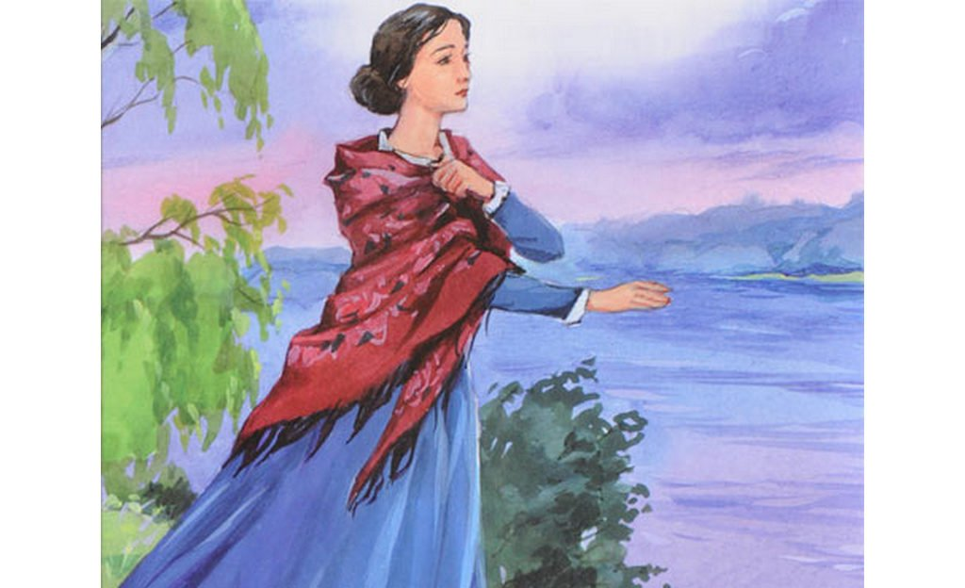
Вывод
Катерина отличается внутренней силой и свободолюбием, так как в детстве она не испытывала давления со стороны своих родителей, росла соответственно своей натуре; поэтому она и не сломалась под давлением «темного царства», смогла отстоять чувство собственного достоинства. Катерина – сильная личность, которая умела любить , готова на самопожертвование во имя любви, но она честна, искренна и поэтому она не способна притворяться, обманывать, т.е. жить по законам «темного царства», она избрала выход – самоубийство, чтобы избавить себя и свою душу от угрызений совести и уйти от норм и правил города Калинова.

Slide 31
Ответьте на вопросы
Какие проблемы раскрывает Островский в своём произведении?
Удалось ли Катерине вырваться из этого «тёмного царства»? Был ли другой выход?

Slide 32
Социальный конфликт, столкновение «отцов» и «детей», их точек зрения (а если прибегнуть к обобщению, то двух исторических эпох).
К старшему поколению, активно выражающему свое мнение, принадлежат Кабанова и Дикой, к младшему – Катерина, Тихон, Варвара, Кудряш и Борис.
Семейный конфликт, столкновение свекрови и невестки, матери и детей, дяди и племянника.

Slide 35
Работа по группам. Домашнее задание.
1 группа. Разбор критический статьи А.А. Григорьева “После “Грозы” (1860).
2 группа. Разбор критический статьи Н.А. Добролюбов “Луч света в темном царстве” (1860)
3 группа. Разбор критический статьи Д.И. Писарев “Мотивы русской драмы” (1864)
План разбора:
Время и место публикации статьи. Что это было за время?
Взгляды критика, которые получили отражение в статье.
Содержание критической статьи. Тезисы и выводы.

Slide 36
Тестовая работа
4)Драма «Гроза» была впервые напечатана в
а) 1852 б) 1859
в) 1860 г) 1861
5) Какое изобретение хотел внедрить в быт своего города механик-самоучка Кулигин?
а) телеграф б) печатный станок
в) громоотвод г) микроскоп
1) Имя Островского
а) Николай Алексеевич
б) Алексей Николаевич
в) Александр Николаевич
г) Николай Александрович
2) Островского прозвали
а) «Колумб Замоскворечья»
б) «человек без селезенки»
в) «товарищ Константин»
г) «луч света в темном царстве»
6) К какому сословию принадлежала Кабаниха?
а) купцы б) мещане
в) дворяне г) разночинцы
7) Кто устроил встречи Катерины и Бориса?
а) Кудряш б) Кулигин
в) Варвара г) Глаша
3) Произведение «Гроза»
а) комедия б) трагедия
в) драма г) повесть

Slide 37
8) Определите кульминацию драмы «Гроза»
а) прощание Тихона и Катерины перед его поездкой
б) сцена с ключом
в) встреча Катерины с Борисом у калитки
г) раскаяние Катерины перед жителями города
9) К какому литературному направлению следует отнести драму «Гроза»
а) реализм б) романтизм в) классицизм г) сентиментализм
10) Действие драмы «Гроза» происходит
а) в Москве б) в Нижнем Новгороде в) в Калинове г) в Петербурге
11) Определите основной конфликт драмы «Гроза»
а) история любви Катерины и Бориса
б) столкновение самодуров и их жертв
в) история любви Тихона и Катерины
г) описание дружеских отношений Кабанихи и Дикого

Slide 38
12) Как звали возлюбленного Катерины
а) Кулигин б) Тихон в) Борис г) Кудряш
13) Кому принадлежит фраза: «Делай что хочешь, только бы шито да крыто было»?
а) Кудряшу б) Катерине в) Варваре г) Кабанихе
14) Что изобретал механик-самоучка Кулигин?
а) телеграф б) перпетуум-мобиле в) солнечные часы г) громоотвод
15) Кто из героев драмы «Гроза» «позавидовал» умершей Катерине, считая собственную жизнь предстоящей мукой?
а) Борис б) Кулигин в) Варвара г) Тихон
16) Кто из героев пьесы характеризуется автором как «молодой человек, порядочно образованный»?
а) Кулигин б) Тихон в) Борис г) Кудряш
17) К какому типу литературных героев принадлежала Кабаниха
а) «лишний человек» б) герой-резонер в) «маленький человек» г) «самодур»

Slide 39
18) Кто может «усмирить» Дикого? а) Его жена б) Кабаниха в) Феклуша г) Варвара д) Кулигин
19) К какому типу литературных героев принадлежал Дикой
а) «лишний человек» б) «самодур» в) «маленький человек» г) герой-любовник
20) Кому принадлежат слова: «Вот вам ваша Катерина. Тело ее здесь, возьмите его; а душа теперь не ваша; она теперь перед судией, который помилосерднее вас!»? а) Тихону б) Борису в) Кулигину г) Кудряшу
21) Кто сказал: «Воспитывали нас родители в Москве хорошо, ничего для нас не жалели. Меня отдали в Коммерческую академию, а сестру в пансион, да оба вдруг и умерли в холеру, мы с сестрой сиротами и остались. Потом мы слышим, что и бабушка здесь умерла и оставила завещание, чтобы дядя нам выплатил часть, какую следует, когда мы придем в совершеннолетие, только с условием…»
а) Тихон б) Борис в) Дикой г) Кудряш

Slide 40
22) О каком персонаже идет речь?
У него уж такое заведение. У нас никто и пикнуть не смей о жалованье, изругает на чем свет стоит. "Ты, - говорит, - почему знаешь, что я на уме держу? Нешто ты мою душу можешь знать? А может, я приду в такое расположение, что тебе пять тысяч дам". Вот ты и поговори с ним! Только еще он во всю свою жизнь ни разу в такое-то расположение не приходил.
а) Дикой б) Борис в) Кудряш г) Тихон
23) Чьи слова: «Жестокие нравы, сударь, в нашем городе, жестокие! В мещанстве, сударь, вы ничего, кроме грубости да бедности нагольной, не увидите. И никогда нам, сударь, не выбиться из этой коры».
а) Кудряш б) Кулигин в) Борис Григорьевич г) Дикой
24) Какой фразой заканчивается драма «Гроза»?
а) Маменька, вы ее погубили, вы, вы, вы...
б) Делайте с ней, что хотите! Тело ее здесь, возьмите его; а душа теперь не ваша: она теперь перед судией,
который милосерднее вас!
в) Спасибо вам, люди добрые, за вашу услугу!
г) Хорошо тебе, Катя! А я-то зачем остался жить на свете да мучиться!

Slide 41
Споры критиков вокруг драмы «Гроза».

Slide 45
Писарев: «Вся жизнь Катерины состоит из внутренних противоречий, она ежеминутно кидается из одной крайности в другую; она сегодня раскаивается в том, что делала вчера; она на каждом шагу путает и свою собственную жизнь, и жизнь других людей; наконец, перепутавши все, она разрубает затянувшиеся узлы самым глупым средством, самоубийством.»
Добролюбов: «Конец пьесы нам кажется отрадным; в нем дан страшный вызов самодурной силе».
Кому ближе первое мнение? Кому второе?

Slide 46
Добролюбов | Писарев
Характер Катерины составляет шаг вперед…во всей нашей литературе | Добролюбов принял личность Катерины за светлое явление
Решительный, цельный русский характер | Ни одно светлое явление не может возникнуть в «темном царстве»…
Это характер по преимуществу созидательный, любящий, идеальный | Что это за суровая добродетель, сдающаяся при первом удобном случае? Что за самоубийство, вызванное такими мелкими неприятностями?
У Катерины все делается по влечению натуры | Добролюбов отыскал…привлекательные стороны Катерины, сложил их вместе, составил идеальный образ, увидел вследствие этого луч света в темном царстве
В Катерине видим мы протест против кабановских понятий о нравственности, протест, доведенный до конца… | Воспитание и жизнь не могли дать Катерине ни твердого характера, ни развитого ума…
Горько такое освобождение; но что же делать, когда другого выхода нет. В том и сила ее характера. | Катерина разрубает затянувшиеся узлы самым глупым средством – самоубийством.
Нам отрадно видеть избавление Катерины. | Кто не умеет сделать ничего для облегчения своих и чужих страданий, тот не может быть назван светлым явлением
Катерина….-луч света в «темном царстве» | Катерина…привлекательная иллюзия

Slide 47
В чем причина столь разной оценки одного и того же образа?
на восприятие литературного образа влияют такие факторы, как время написания статей, политические убеждения автора статьи.

